Slide 1

Big POI data integration with Linked Data technologies
/ˌɪntɪˈɡreɪʃ(ə)n/ 集成
EDBT-2019
Spiros Athanasiou¹, Giorgos Giannopoulos¹, Damien Graux², et al.
¹Information Management Systems Institute, Athena Research Center, Greece
²Enterprise Information Systems Department, Fraunhofer IAIS, Germany
Notes:
使用关联数据技术的大型POI数据集成

Slide 2
提纲
研究背景
技术路线
用例分析
思考总结

Slide 3
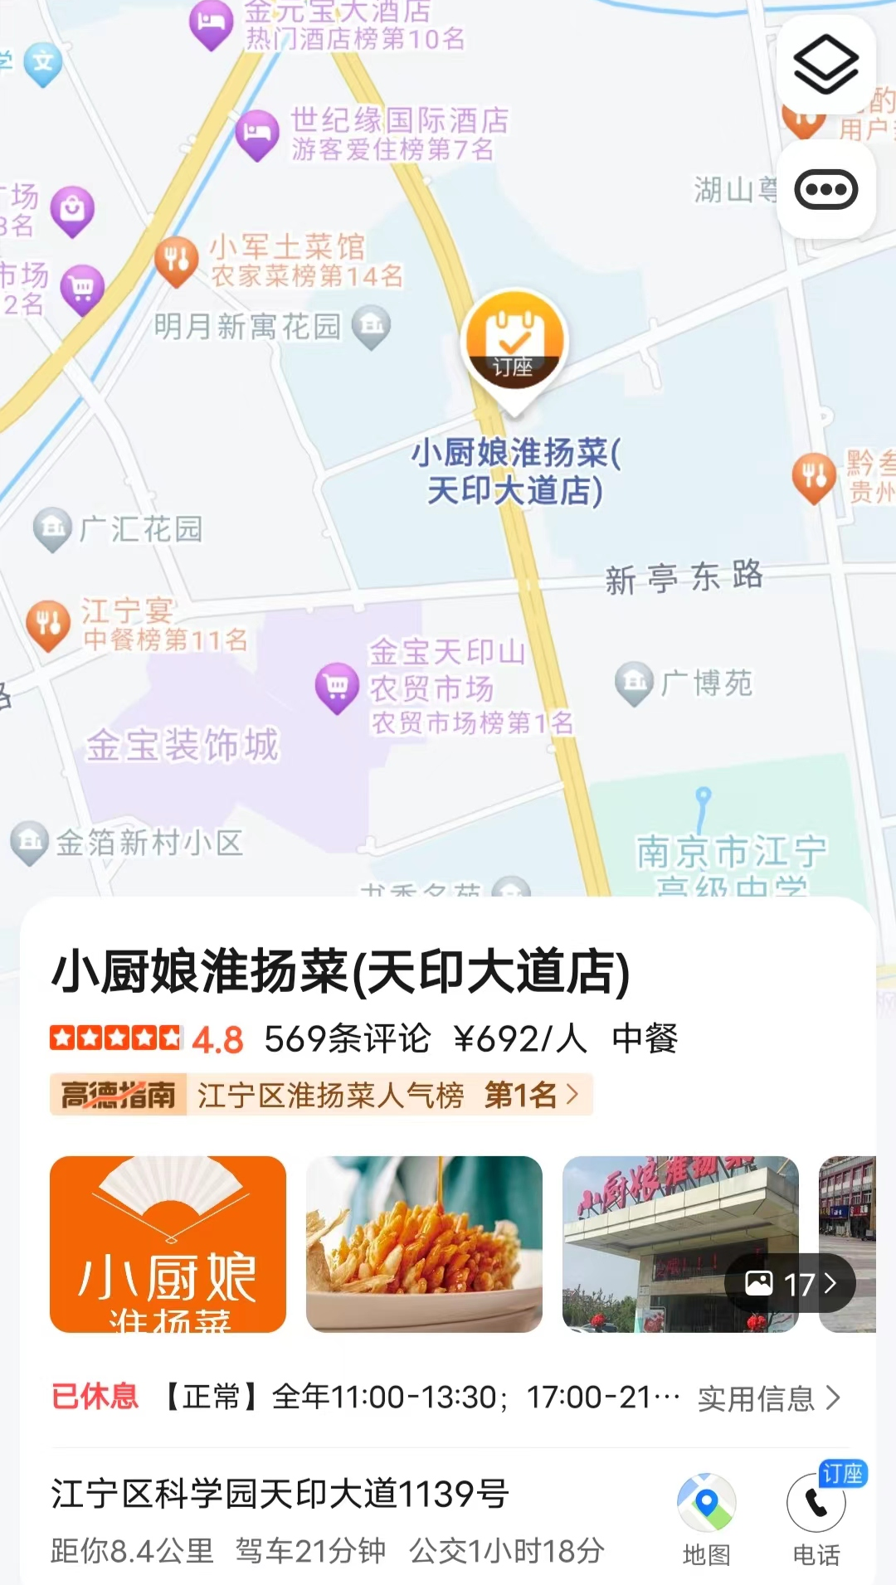






兴趣点-Point of Interest
兴趣点（POI）指的是表现出人的某种兴趣，或者服务于特定目的的位置，通常包括名称、经度、纬度、类型等属性，同一个兴趣点的属性信息分布在不同来源中。
名称 | 经度 | 纬度 | 地址 | 电话 | 类型
小厨娘淮扬菜 | 118.863752 | 31.948033 | 江宁科学园天印大道 1139号近昌宁路 | 52173777; 4008519797 | 美食 淮扬菜
名称 | 经度 | 纬度 | 地址 | 电话 | 类型
小厨娘淮扬菜 （天印大道店） | 118.863605 | 31.947703 | 天印大道1139号（近昌宁路） | 025-52173777 | 美食 其他地方菜
电子地图服务和基于位置的服务
提供丰富的POI数据来源
OpenStreetMap
高质量且完整的POI数据集是提高导航系统、店铺选址、城市规划等服务质量的关键要素
Notes:
POI数据是表现出人的某种兴趣，或者服务于特定目的的位置，通常包括名称、经度、纬度、类型等属性，同一个兴趣点的属性信息分布在不同来源中。
下面是兴趣点的一个例子。我们想要去小厨娘淮扬菜这个店吃饭，可能在高德上查、也可能去大众点评和美团等上面查。假设美团上给的电话号打不通，那还需要在大众点评上查其他的电话号。这说明同一个兴趣点可能出现在不同的来源中，而且内容和格式也有差异。
其他常见的POI数据来源还有很多，比如电子地图就包括OpenStreetMap，和GeoNames。基于电子地图的服务有外国的点评网站：yelp，foursquare等。
高质量且完整的POI数据集是提高导航系统、店铺选址、城市规划等服务质量的关键要素

Slide 4
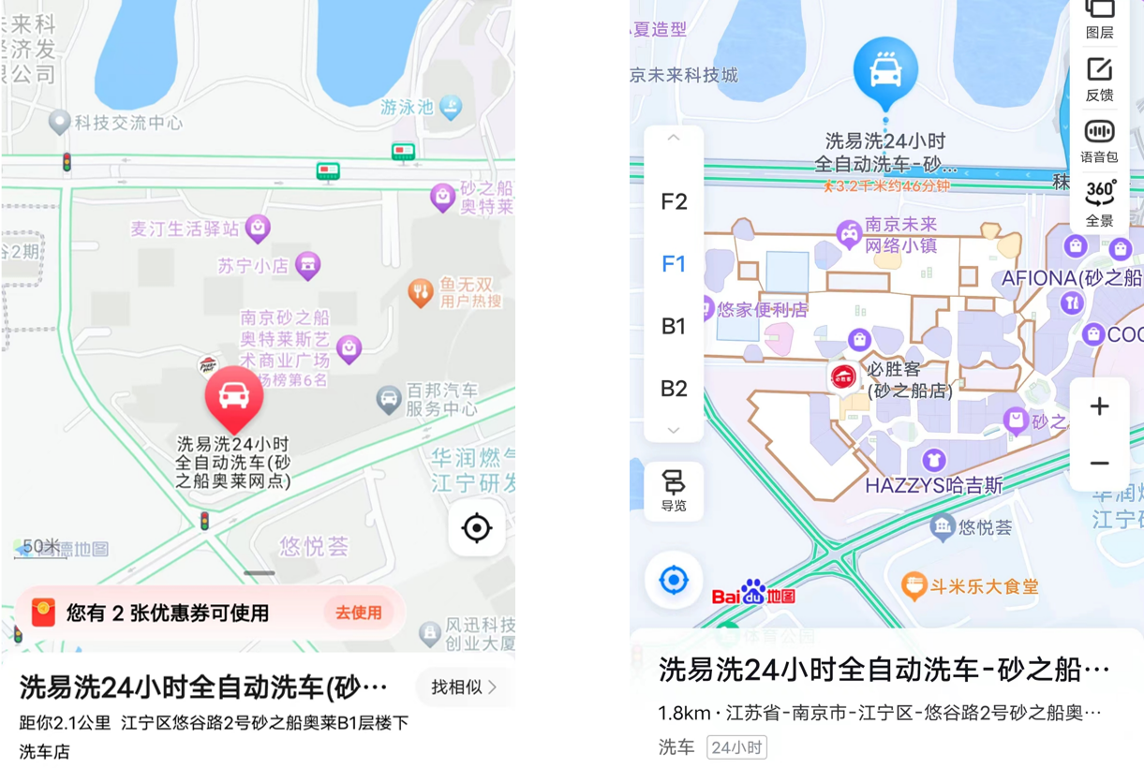
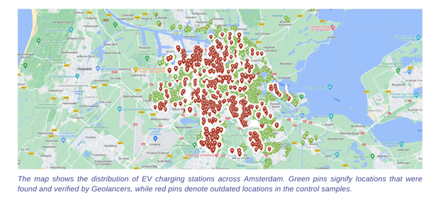
案例-现有的POI数据有多糟糕？
不正确/不完整的POI数据会给用户带来糟糕的体验：走错路了
例子2：QUADRANT网站在2022年核实了阿姆斯特丹市5000个电动车充电站的位置信息 ^{[1]} ，该市公共数据库中有超过14%的位置不正确，而在流行地图中有超过11%的位置不正确
例子1：高德地图和百度地图中，店铺“洗易洗”分别在两个距离很远的位置
[1] 数据来源：https://www.quadrant.io/blog/preview-collecting-and-verifying-ev-charging-station-data-in-amsterdam-with-geolancer.
Notes:
然而，现有的兴趣点数据质量比较低
案例1展示了高德地图和百度地图中搜索洗车店“洗易洗”后的结果：可以看出两家店在地图上的距离很远，存在一定的坐标偏差，所以导航的时候容易走错路。
案例2展示了一个网站在22年的调查，他们核实了流行电子地图中和该市某机构数据库中5000个电动车充电站的位置，绿色图钉是核实正确的POI节点，红色的是过时了的POI节点。调查结果显示该市公共数据库中有超过14%的位置不正确，而在流行地图中有超过11%的位置不正确。
从位置信息上可以看出不同来源的POI数据存在一定的偏差，实际上从命名方式、地址格式、属性的类型和数量上，多源数据都存在一定的异构性。

Slide 5
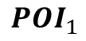
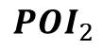
兴趣点数据集成-POI data integration
数据集成：为不同数据源中的异构数据提供唯一的访问渠道，从而实现信息共享，提升数据质量
数据集成技术：实体解析、数据融合、数据清洗等^{[1]}
实体解析 – Entity Resolution
实体解析
数据融合
关联不同来源中指向同一实体的数据实例
名称 | 经度 | 纬度 | 地址 | 类型
名称 | 经度 | 纬度 | 地址 | 类型
名称 | 经度 | 纬度 | 地址 | 类型
$${POI}_{1}$$
$${POI}_{2}$$
数据融合 – Data Fusion
将已关联的不同来源的数据集成至统一的数据库中，解决数据集成过程中的冲突问题（数据异构性、不完整、错误或过时等）
原始数据
错误检测
错误修复
数据清洗
数据清洗 – Data cleansing
现有的POI数据集成方法大多数还是劳动密集型的
检测并修复脏数据,以确保数据集成的有效性
[1] 来源：高云君 等:面向关系型与图数据的数据集成技术综述
Notes:
为了得到完整，准确的兴趣点数据集，兴趣点数据集成技术逐渐得到关注。
数据集成指的是为不同数据源中的异构数据提供唯一的访问渠道，从而实现信息共享，提升数据质量。
数据集成主要包含三个技术：实体解析，数据融合和数据清洗。首先不同来源的兴趣点数据通过实习解析操作，找到不同来源但指向同一个现实世界中实体的兴趣点的关联关系。然后使用数据融合，将已关联的不同来源的数据集成至统一的数据库中，解决数据集成过程中的冲突、数据不完整、错误或过时等情况。在实体解析和数据融合的过程中，数据清洗存在于数据集成的全过程，指的是检测并修复脏数据,以确保数据集成的有效性。
然而，现有的POI数据集成方法大多数还是属于劳动密集型任务，需要大量的人工，

Slide 6
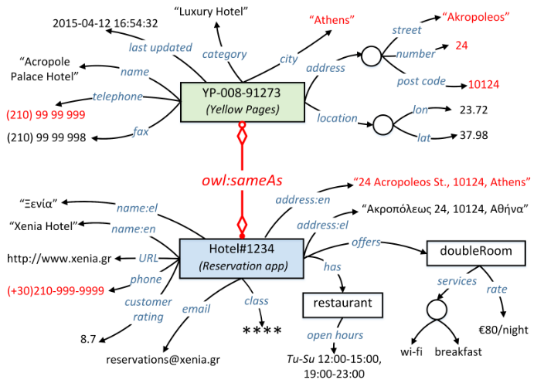
兴趣点数据集成面临的挑战 – 数据异构性
兴趣点的内在异构性挑战：在2015年注册的南极皇宫酒店，后来被另一家酒店收购，并更新名字为“Xenia Hotel”，但他们指的是同一家酒店
匹配属性：电话号码、地址
属性值的格式不同
电话号码1：(210)99 99 999
电话号码2：(+30)210-999-9999
属性表示形式不同
(结构化与非结构化)
地址1：”street”: number post code
“number”: 24
“post code”: 10124
地址2：”24 Acropoleos St., 10124, Athens”
Notes:
兴趣点数集成中面临的主要挑战是数据异构性挑战。
例子：南极皇宫酒店，在2015年注册。后来被另一家酒店收购，更新名字为“Xenia Hotel”，并且在屋顶花园开了一家餐厅。所以在两个数据集中，同一家店有两个名字，这就是数据过时了，没有即时更新导致的问题。
这时我们用数据集成方法，将新的 POI 表示与旧的POI 表示进行匹配和集成，可以避免重复数据并更新过时的信息。但是由于数据的异构性，数据集成存在挑战
比如这个例子中，匹配的属性是电话号码和地址。对于电话号码属性，两个电话号码的格式不同，比如有的有区号，有的没有加，以及数字之间的连接符要么是空格要么是短线。对于地址，两个地址的表示形式也不同，一个是结构化的街道、门牌、邮编分开写，一个是一整个不分开的地址。

Slide 7
兴趣点数据集成面临的挑战 – 概述
Lack of standardization – 缺乏标准化
缺少统一标识符
Inherent ambiguity of POIs – 兴趣点的固有模糊特性
包括坐标误差、命名方式不同、分类模式不同、数据过时
Long update cycles – 更新周期长
大多数供应商每年更新一次POI数据，往往没有更新前后数据变化的记录
Fragmented POI profiles – 碎片化资料
每种类型的POI数据来源中只有兴趣点某些方面的信息
POIs treated independently and out of context – 独立考虑和脱离上下文
每个兴趣点独立存储，没有与其他兴趣点之间的连接
应用链接数据，处理 POI 固有的地理空间、主题和语义歧义
Notes:
除了上面两点，兴趣点数据集成还面临诸多挑战，比如：
1. 缺乏标准化：不同供应商提供的 POI 数据集往往彼此不兼容，也没有统一的标识符来链接相同的信息。
2. 兴趣点的固有模糊特性：不同来源的POI数据存在坐标误差、命名方式不同、分类模式不同、数据过时等问题。坐标误差指的是：由于POI被抽象为一个点来近似，即使形状被保存，也可能具有不同程度的偏差，所以仅仅凭借坐标或者形状很难确定是否是相同的实体。
3. 更新周期长：大多数供应商每年更新一次POI数据，往往没有更新前后数据变化的跟踪记录，所以链接更新后的实体比较难。
4. 碎片化：指的是每种类型的POI数据来源中只有兴趣点某些方面的信息，没有一个统一且完整的兴趣点真集。
5. 独立存储/脱离上下文：因为兴趣点之间的关系难以建模、表示和分析，所以每个兴趣点独立存储，没有与其他兴趣点之间的连接。这极大限制了对POI数据的分析。
本文通过使用链接数据，很好地处理 POI 固有的地理空间、主题和语义歧义

Slide 8
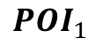
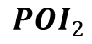
兴趣点数据集合相关工作
实体解析
数据融合
目前，整合 POI 数据以增加其覆盖范围、及时性、准确性和价值是一个资源密集型和主要是手动的过程，没有专门可用于解决这项任务的挑战的软件。
名称 | 经度 | 纬度 | 地址 | 类型
名称 | 经度 | 纬度 | 地址 | 类型
名称 | 经度 | 纬度 | 地址 | 类型
$${POI}_{1}$$
一套完整的集成
工具包 – SLIPO
$${POI}_{2}$$
原始数据
错误检测
错误修复
数据清洗
实体解析
数据融合
数据清洗
规则方法
众包方法
概率图模型
规则方法
机器学习
机器学习
深度学习
人机协同
Embedding
迭代
优化
Transformer
GNN
Notes:
以往的研究往往是只关注POI实体解析、数据融合以及数据清洗的某一个方面。比如实体解析之前用基于规则的方法、众包的方法，最近开始使用基于机器学习和深度学习的方法。对于图数据则大多数使用GNN的方法。
可以说兴趣点数据集合整体上是一个资源密集型的过程，这个过程容易出错。由于没有专门的软件来应对前几页说过的特定挑战，本文的作者开发了开源 SLIPO 系统，利用链接数据来实现兴趣点数据集成的一整套流程。

Slide 9
提纲
研究背景
技术路线
用例分析
思考总结

Slide 10
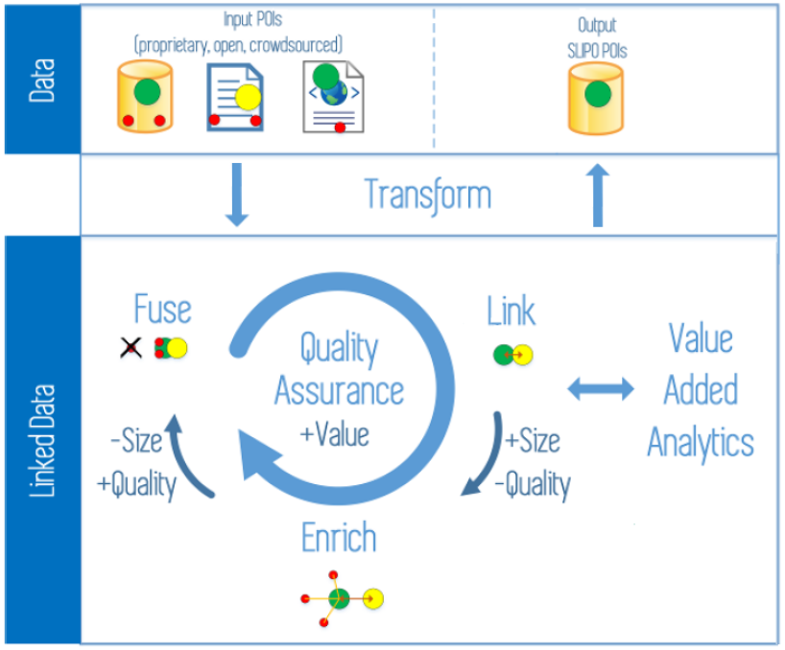
兴趣点数据集成生命周期
POI -> RDF
Transformation
工具：TRIPLEGEO
name, address, type
Interlinking
RDF
通用格式
工具：LIMES
外部RDF数据源
Enrichment
工具：DEER
解决冲突
Fusion
工具：FAGI
Value Added Analytics
分析服务
Notes:
转换 Transformation ：将POI数据从不同的格式和来源转换为RDF三元组格式，实现从原始数据到本体类和属性的映射，最终使用统一的本体和标识符。
链接 Interlinking ：根据POI数据的地理位置、名称、类型等属性，发现不同数据源之间的相似实体。
富集 Enrichment ：从其他数据来源丰富POI的语义信息，例如从DBPedia链接到其他数据源或添加新的属性和标签
融合 Fuse ：接收两个 POI 数据集以及它们之间的一组链接作为输入。输出是第三个合并数据集，其中包含链接 POI 的综合描述。
增值POI分析 Value Added Analytics ：这时数据集成已经结束，软件可以提供大规模聚合分析、聚类、关联规则挖掘和预测分析等，比如Areas of Interest兴趣区域（AOI）提取。

Slide 11
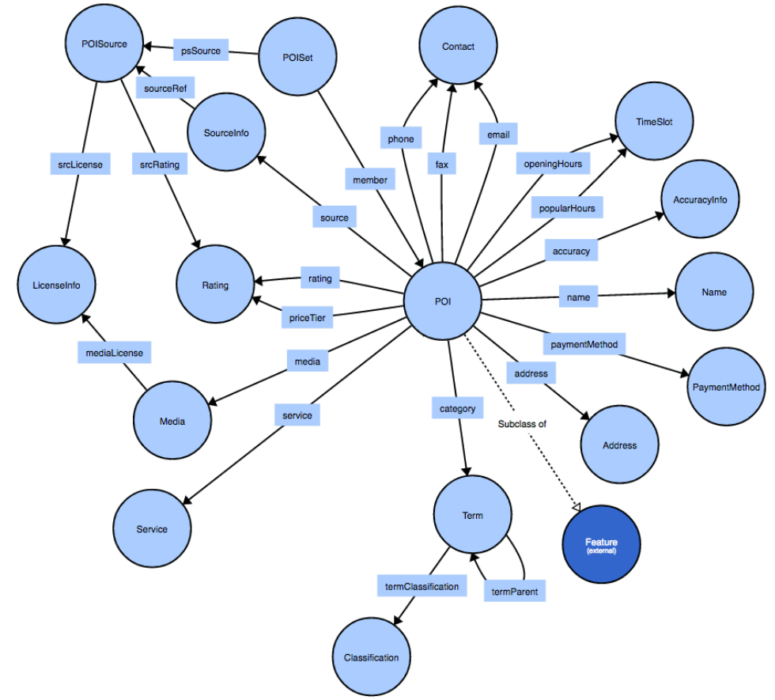



兴趣点数据模型 – 本体图
POI数据表示
OpenStreetMap
Wikimapia
Google Places
POI ontology
通过一个统一的，语义丰富的模型来组合和管理来自不同来源的POI数据
Notes:
本文为POI 数据开发了一个综合本体图来建模和表示多方面的 POI 属性，从而利用关联数据技术和工具进行 POI 数据集成。
POI数据建模的挑战：在于不同来源POI的的高度异质性，因为它们具有不同的范围、目标和目的。因此，他们从不同的角度和不同的细节层次对 POI 进行建模。
文中本体图的构建参考了OSM，FOURSQUARE和google places等多种数据表示模型，扩展了现有的 POI 模型，并提供了一个统一且语义丰富的模型，用这个模型来组装和管理来自异构源的 POI 数据。
比如在本体图中，POI是主要类别，包含了名称，地址，经纬度等若干属性。

Slide 12
Transformation
工具包：TRIPLEGEO^{[1]}
支持多种数据格式
支持多种几何空间（点，线，多边形等）
用户定义的映射规则
支持多种分类方案（多层分类）
HTTP URI作为唯一标识符
反向转换（RDF->原始格式）
可扩展性高
RDF
通用格式
POI ontology 格式
名称 | 经度 | 纬度 | 地址 | 类型
3min
ESRI shapeles、GML、KML、XML、CSV、JSON
RDF三元组
740 万个 POI
715000个RDF三元组
[1] K. Patroumpas, M. Alexakis, G. Giannopoulos, and S. Athanasiou. TripleGeo: an ETL Tool for Transforming Geospatial Data into RDF Triples. In EDBT/ICDT Workshops, pages 275–278, 2014.
Notes:
下面我开始介绍这个工具包是如何实现数据集成的这几个步骤的：
第一步是转换，输入 POI 数据集，将其从现有属性模式映射到 POI 本体图上，将它们从原始格式转换为 RDF，从而使其能够在关联数据域中进行后续处理。
这一步使用了TRIPLE GEO工具包
这个工具包有若干功能，比如支持多种数据格式输入、支持多种几何空间、用户可以自定义映射的指定规则，支持多层分类方案，支持反向转换为其他格式等。
这个方法即使没有任何复杂的数据分区方案，它也可以有效地转换数百万个 POI。文章说，它可以在不到 3 分钟的时间内将从欧洲 OpenStreetMap 提取的所有 740 万个 POI 转换为 RDF 三元组，每秒有效生成超过 715,000 个 RDF 三元组。可以看出效率是非常高的。

Slide 13
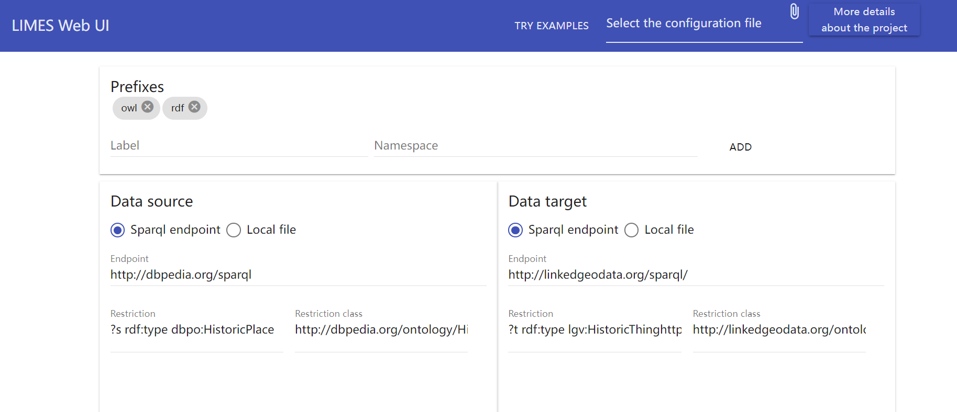
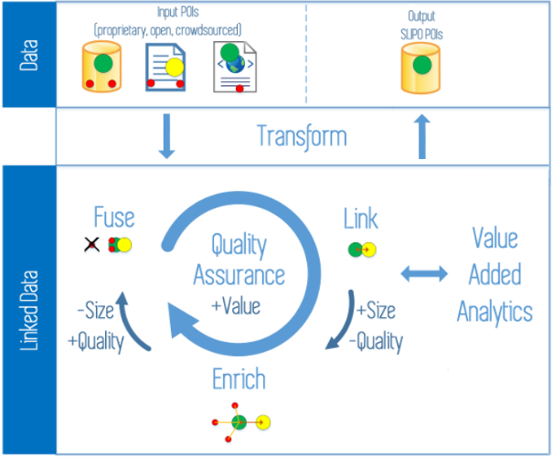
Interlinking
工具：LIMES^{[1,2]，}一个基于度量空间的实体匹配发现框架，适用于大规模数据链接发现。
POI特定的点集距离
拓扑关系发现
时间关系发现
将新技术与 LIMES 中已有的技术相结合
用于POI互连的新型机器学习方法
可扩展性高
[1] https://github.com/dice- group/LIMES, Link Discovery Framework for Metric Spaces
[2] https://dice-research.org/LIMES
Notes:
第二步是链接，目的是开发可扩展的方法，集成大量异构和不完整的 POI 数据。具体来说，输入两个RDF格式的POI数据，需要识别这两个数据是否指向同一个现实世界的实体，通常是比较其属性相似度来决定。
链接步骤使用的是工具包LIMES，LIMES是一套基于度量关系的实体匹配发现框架，适用于大规模数据链接发现
通过使用LIMES，可以设定不同POI节点的距离函数、发现空间拓扑关系（比如包含、交叉或接触关系）、发现时间关系（比如特定区域仅在足球比赛期间用作停车位）、将新的类型映射方法加到LIMES中，实现特定于POI资源的新型关系、实现自动生成POI之间的映射关系的新型机器学习方法。所以他们是在已实现的工具包上施行了微调，让工具适用于POI数据。

Slide 14
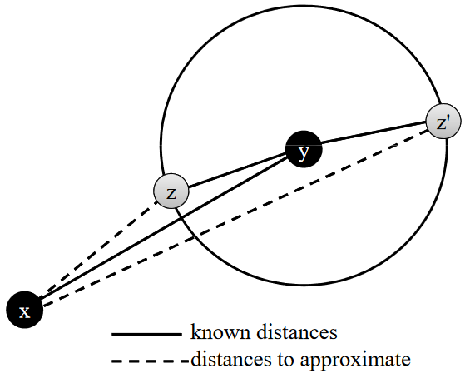
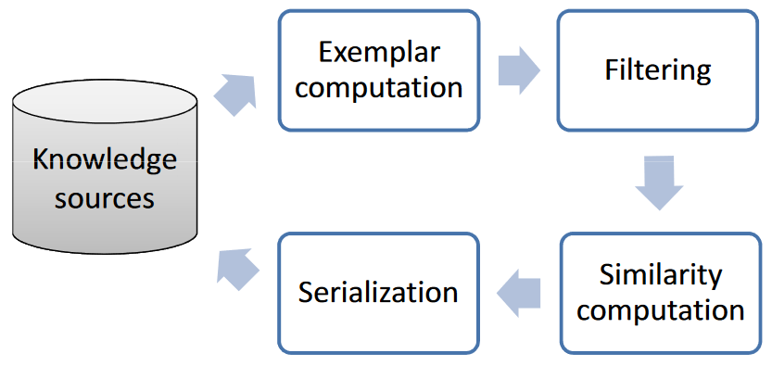
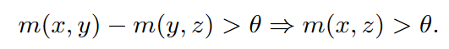
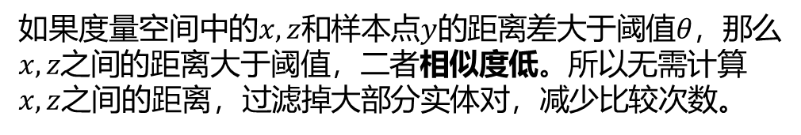
Interlinking
工具：LIMES^{[1]}
样本选取
过滤
序列化
相似度计算
如果度量空间中的$x,z$和样本点$y$的距离差大于阈值$θ，$那么$x,z之间$的距离大于阈值，二者相似度低。所以无需计算$x,z$之间的距离，过滤掉大部分实体对，减少比较次数。
[1] 数据来源: Ngomo A C N, Auer S. Limes-a time-efficient approach for large-scale link discovery on the web of data[J]. integration, 2011, 15(3).
Notes:
LIMES工具的框架图和原理如图所示。
LIMES原理是说在空间上选择一个样本点y，如果度量空间中的$x,z$和样本点$y$的距离差大于阈值$θ，$那么$x,z之间$的距离大于阈值，二者相似度低。所以无需计算$x,z$之间的距离，过滤掉大部分实体对，从而减少比较次数。
LIMES的分为以下四个步骤
样品选取：选择样本点，样本点应该在距离空间上均匀分布，使各个样本之间的距离尽可能大
过滤：计算距离，使用三角不等式过滤掉大于阈值的实体对
相似度计算：计算剩余实体对的距离
序列化：存储为指定的格式

Slide 15

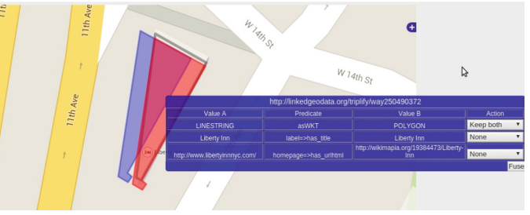
Fusion & Enrichment
融合使用工具：FAGI^{[1]}
富集使用工具：DEER^{[2]}
基于规则执行属性匹配和融合操作
链接验证功能，用户定义验证规则
质量指标提取，计算质量指标
链接预测和融合操作的推荐功能
[1] Giannopoulos, N. Vitsas, N. Karagiannakis, D. Skoutas, and S. Athanasiou. FAGI-gis: A tool for fusing geospatial RDF data. In ESWC Satellite Events, 2015
[2] .来源：https://github.com/dice- group/DEER
Notes:
链接过后进行融合和富集操作。
融合指的是接收两个 POI 数据集以及它们之间的一组链接作为输入，输出是第三个合并数据集，包含所链接 POI 的综合描述。融合的目的是解决不完整的POI和信息冲突问题，为每个POI导出更完整和同一的文件。融合的主要挑战是保留每个数据集中的最佳元素到合并的数据集中。
融合使用FAGI工具，这个工具基于设定的规则，检查成对链接的 POI 的各个属性，并为每个属性决定最合适的融合操作。
富集指的是使用外部数据（比如DBpedia等），丰富POI实体的属性
富集使用DEER工具，这里就不再详细展开。

Slide 16
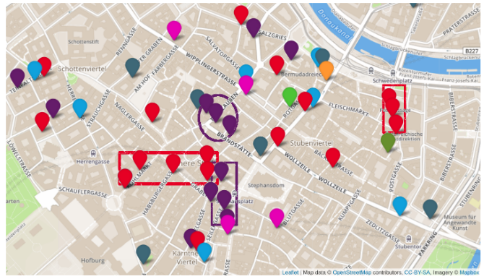
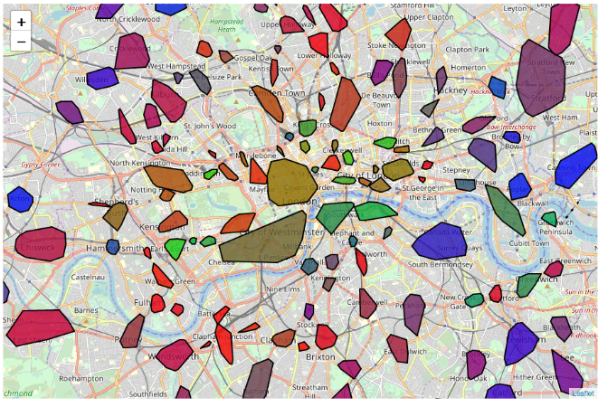
应用：AOI（ Areas of Interest ）抽取
使用基于密度的聚类来识别 POI 高度集中的区域（例如，购物中心、交通枢纽、旅游景点等）
提取每个区域的主题（基于词的分布）
可视化不同主题的AOI
Notes:
集成完成之后，可以为数据分析提供各种服务，比如AOI抽取。
AOI是areas of interest 的缩写，也就是感兴趣的区域。
这个服务首先使用基于密度的空间聚类来识别POI高度集中的区域，比如购物中心、交通枢纽、旅游景点等。
然后从集成和丰富的 POI 数据集中提取AOI，基于文本中单词的分布情况，提取每个区域的主题。
右图显示了对伦敦一组给定 AOI 提取 3 个主题，并根据这 3 个主题的分配情况确定 RGB 值，为每个 AOI 分配一种颜色，直观地展示POI之间的异同。
其中 LDA 用于

Slide 17
提纲
研究背景
技术路线
用例分析
思考总结

Slide 18
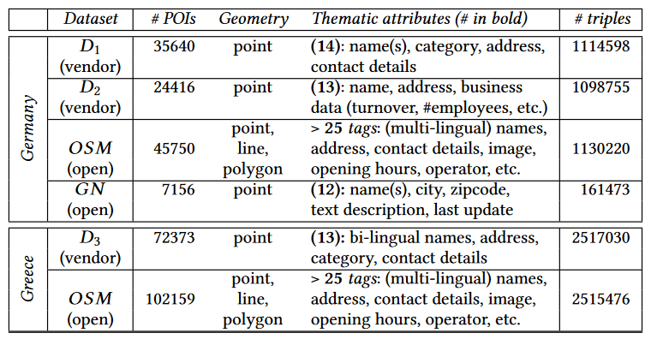
原型系统、数据集
SLIPO 原型系统
Web 应用/API
支持多格式
数据集成
工作流执行
可视化结果
工具包
TRIPLEGEO
LIMES
FAGI
DEER
……
Notes:
本文构建了一个开源的软件系统，集成了工具包，搭建了一个Web应用程序，并提供了API接口。
但是他们的网站现在好像在重构，所以进不去，没办法展示。
本文分析了两个用例，分别用不同的数据集，一个是德国酒店POI，一个是希腊的通用POI。其中两个数据源都有OSM，德国酒店数据还从geonames中提取了。其余的数据源都是非公开的。
这两个数据集都达到了百万条三元组的数据量。

Slide 19
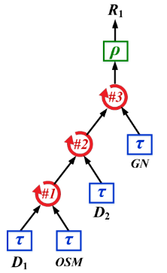
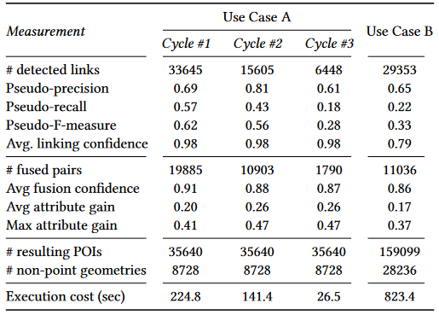
用例分析：Hotels in Germany
Notes:
第一个用例是整合德国有关酒店的POI
四个数据集按照两两匹配的方法执行集成操作
从执行结果可以看出，因为所有数据都是属于某种特定类别，POI之间的链接主要考虑地址距离，链接的置信度很高（0.98）。
置信度：在统计学中，一个概率样本的置信区间（Confidence interval）是对这个样本的某个总体参数的区间估计。置信区间展现的是这个参数的真实值有一定概率落在测量结果的周围的程度
由于没有可用的基本事实，因此无法估计有关链接检测的精度和召回率

Slide 20
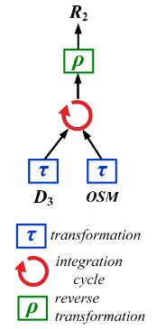
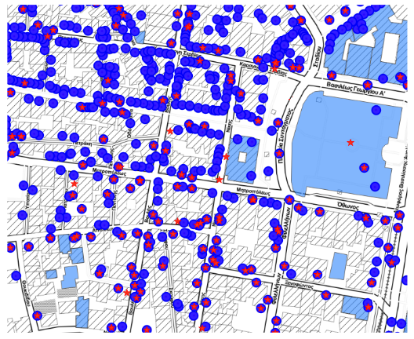
用例分析：POIs in Greece
数据集成前（红 D₃）
数据集成后（蓝）
Notes:
第二个用例是希腊的各种类别POI的集成。目标是建立一个单一的集成数据集。
这个用例同时考虑空间邻近性、名称相似性等，来处理城市密集区距离过近的问题
置信度较低（0.79）
执行结果如右图，蓝色圈圈中的POI数远远超过红色星星表示的数据集D3的原始信息。并且生成的18%的数据有更详细的集合形状）蓝色多边形。并且效率很高，不到14分钟就做完了。

Slide 21
提纲
研究背景
技术路线
用例分析
思考总结

Slide 22
思考与总结
优点
提出了一个集成工具包，用于转换、链接、融合和丰富POI数据，并从中提取额外的价值提供服务。
展示了如何利用链接数据技术解决大型POI数据集成中的挑战，可以满足跨领域、跨语言集成大型POI数据的需求。
不足
基于已有的链接数据工具包，没有针对POI实体之间的链接展开特定规则或方法的讨论
POI之间的关联关系仅仅通过相似度匹配，忽略了语义特征
Notes:
总之，这篇文章提供了一个有趣的方法来解决大型POI数据集成的问题，但仍有一些细节需要进一步阐述，也有很大改进空间。

